Slide 1






PHÒNG GIÁO DỤC VÀ ĐÀO TẠO QUẬN LONG BIÊN
TRƯỜNG TIỂU HỌC PHÚC LỢI
TOÁN
LUYỆN TẬP CHUNG ( TIẾT 3)

Slide 2

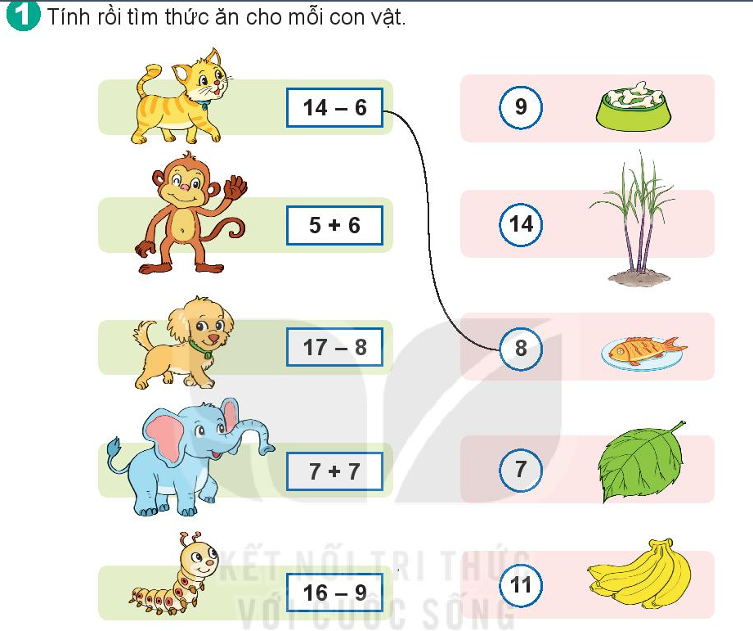

Slide 3
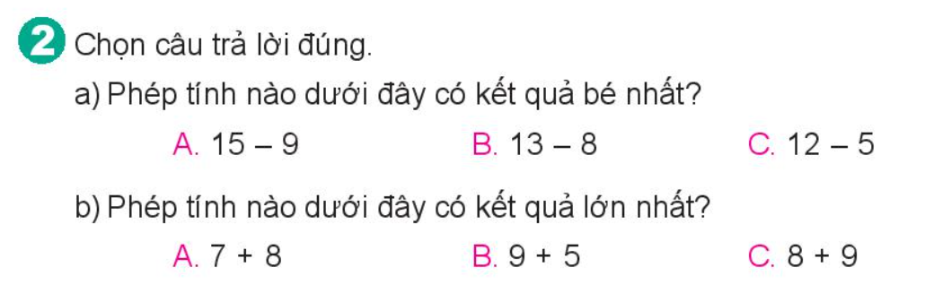

Slide 4
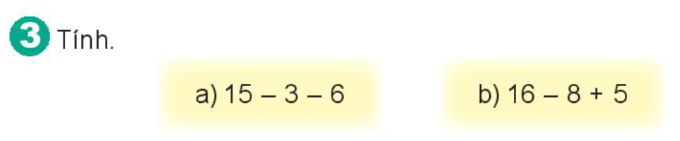
15 - 3 - 6 = 6
16 - 8 + 5 = 13

Slide 5
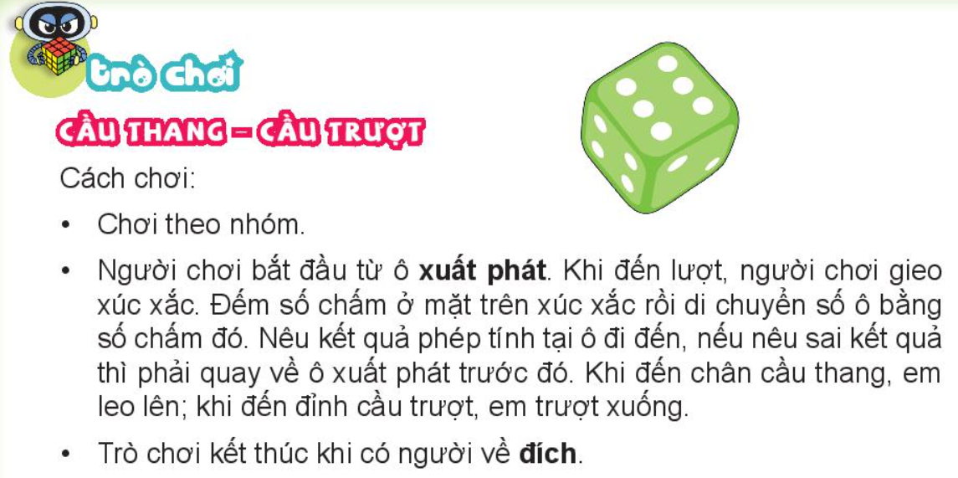

Slide 6
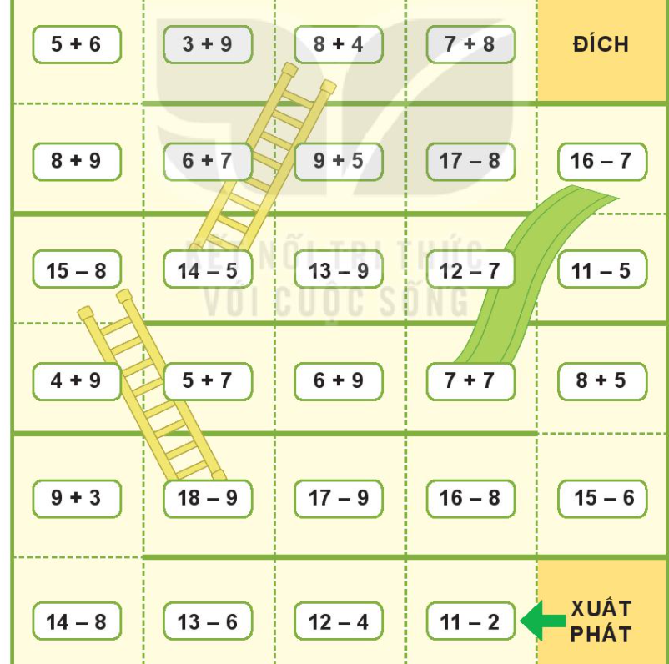

Slide 7

CHÀO TẠM BIỆT
Liên hệ giáo án:
FB: Hương Thảo
Gmail: tranthao121006@gmail.com

